Slide 1

МОУ “Новодеревенская СОШ”
ПРОЕКТ
«ПАРК ДЕТСТВА МОЕГО
2019г

Slide 2

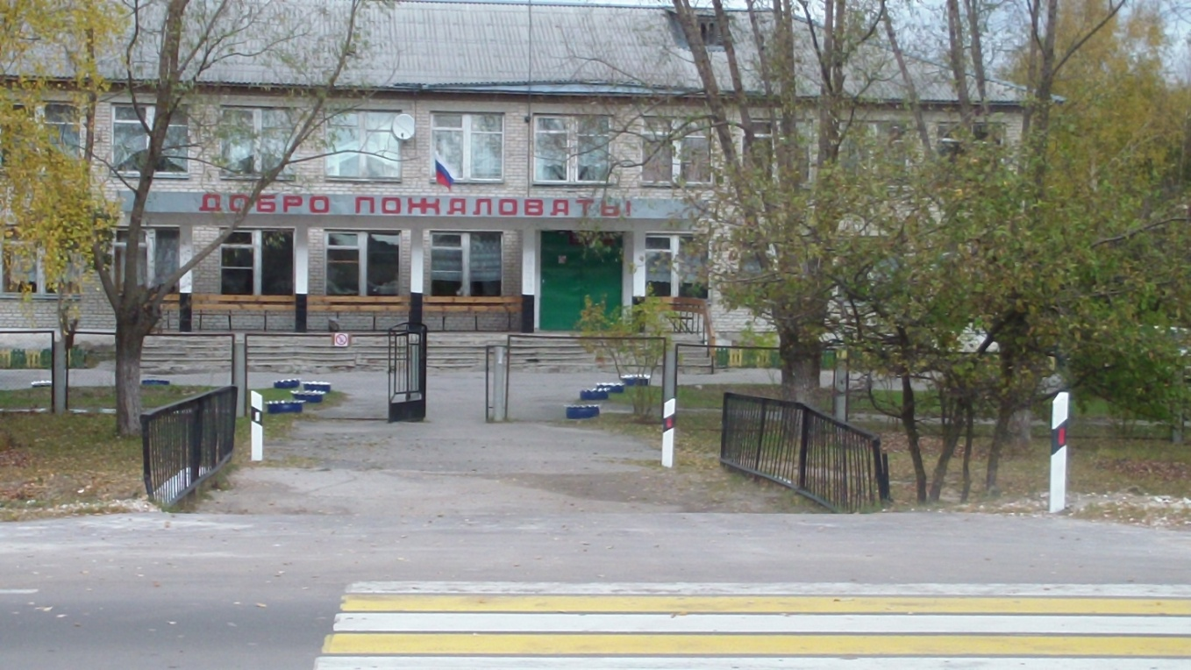
МОУ “Новодеревенская СОШ”

Slide 3
Цели и задачи проекта
Цель: создание культурно-парковой зоны
Задачи:
1. Благоустройство села
2. Благоустройство территории школы
3.Создание благоприятных условий для проведения уроков, мероприятий в урочное и неурочное время.
4. Создание дополнительного комфортного пространства для работы летнего школьного лагеря, находящегося на территории школы.
5. Создание благоприятных условий для ожидания школьного автобуса детьми близлежащих сёл, обучающихся в школе, их родителей.

Slide 4
Данный проект «Парк детства моего» будет реализовываться в 2020 году, и в данном направлении школа уже работает с 2012 года, когда был разработан проект по озеленению школьной территории. В 2012 году была разбита клумба с многолетними цветами вдоль стены школы, облагорожен цветник около здания школы. В 2013-2014 годах было осуществлено интенсивное озеленение и благоустройство реакреаций школьного здания. В 2012 году территория школы огорожена забором. Таким образом, часть проекта по озеленению школьного двора реализуется, и разбивка парка будет его продолжением с целью улучшения экологии, благоустройства школьной территории и сохранения здоровья учащихся.

Slide 5
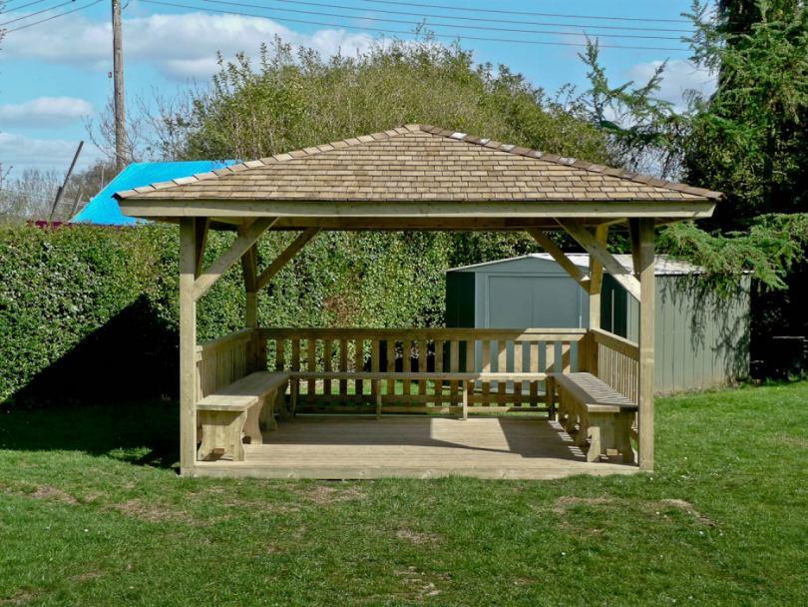
Такую беседку мы планируем поставить около школы.

Slide 6
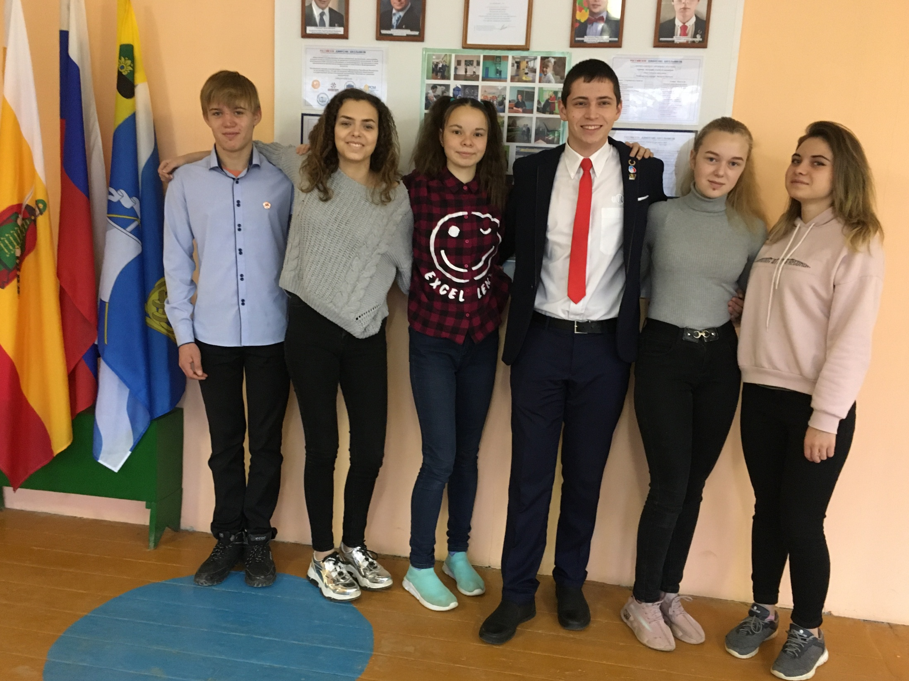
«МЫ из Новой»

Slide 7


